Slide 1




お客様視点からの
自然に広がる「働き方改革」
石黒 圭祐
コラボレーションアーキテクチャ事業
2018/01/15
本資料に記載の各社社名、製品名は、各社の商標または登録商標です。

Slide 2
2018 年のコラボレーション戦略

Slide 3


働き方改革「ワーク スタイル」変革
仕事のスタイルは変化したが、
仕事（ワーク）の生産性は
向上したのか？
在宅勤務、テレワーク
フリー アドレス環境
Work
マルチ デバイス（モバイル）対応
ペーパーレス化
社内コミュニケーション ツール導入
Style
© 2017 Cisco and/or its affiliates. All rights reserved. Cisco Public

Slide 4


「働き方改革」第２章 ＝「会議改革」
© 2017 Cisco and/or its affiliates. All rights reserved. Cisco Public

Slide 5


Slide 6
The Way We Work Has Changed
会議の実態
費やしている時間
生産性の低下
の勤務時間が
社員の会議に費やす時間
になっている
の社員は多すぎる会議が
効率が悪い働き方であると認識
37%
47%
必要性、主体性
時間の浪費
の会議参加者が
自分が参加しなくても良い
会議だと黙認している
の会議時間はムダが
発生している
39%
25-50%
Notes:
Of employees consider 47% of employees consider too many meetings to be the biggest waste of time in their day

Slide 7

What’s so wrong with email?

Slide 8
どうして時間の無駄だと
感じているのに、会議の場に
出席しているでしょうか？

Slide 9
なぜなら、会議は重要!
合意の形成
問題の解決
期限の策定
長期プランニング
緊急事項のハンドリング
意思決定を
迅速化
プロセス
・
役割
顧客
ディストリビュータ
ビジョンの共有
戦略を議論する
レビュー
概要の把握
トレーニング
企業の俊敏性
知識共有・
情報の交換
会議
人
サプライ
チェーン
パートナー
１対１
部署内・部署間
チーム ディスカッション
タウンホール
関係の構築・継続
Notes:
Exchange Information
& Knowledge

Slide 10
だからこそ
会議のムダ（社内での常識）を
改善できれば、生産性は向上する

Slide 11

毎日の会議。主催者はストレスでいっぱい
ミーティングをしよう！
何人参加するの？
どこで開催しよう？
どのツールを利用する？
どうやってつなげよう？
きちんと会議運営できる？
© 2016 Cisco and/or its affiliates. All rights reserved. Cisco Confidential
11

Slide 12
同じ会議ツールでも、分断されたテクノロジー
音声会議
ウェブ会議
ビデオ会議
ユーザの
適応のしやすさ
チーム・会議の生産性

Slide 13

ミーティング
音声会議
ウェブ会議
ビデオ会議

Slide 14
シスコが選ばれる理由と提案方法

Slide 15
シスコの目指す「違い」がさらに
かんたんに
クラウドにつながる
相互接続性

Slide 16
コラボレーション市場のクラウド化
アジア パシフィック地域での マーケット | 2020 ($M) | 年成長率 (2017-2020)
ホステッド UC サービス | 897M | 32.8% | クラウド接続
マネージド PBX/UC サービス | 593M | 16.7%
カンファレンシング (Web会議/電話会議） | 241M | 9.8%
テレプレゼンス エンドポイント | 416M | 16.5%
クラウドコンタクトセンター | 314M | 25.4%
組み込みAPI | 0.2M | 9.8%
企業向けビジネス メッセージング | 126M | 74.3%
Total | 2.7B | 21.8%
 |  |  | オンプレミス・コア
UCエンド ポイント | 173M | -2%
コンタクトセンター | 138M | 0.2%
インスタントメッセージ /プレゼンス | 78M | -2.2%
音声ゲートウェイ | 35M | 6.8%
テレプレゼンス インフラ | 34M | -2%
UCインフラ | 287M | -2.5%
Total | 745M | -1.1%
22%
-1%
Notes:
As we make this shift to subscription, “Cloud” becomes even more important. Its what will allow us to rapidly bring to market new innovation that will ensure our customers continue to renew their subscription. What you see here is pretty simple, prem based offerings are declining, cloud and hybrid offerings are growing. The beauty of Flex plan, as Mark is going to take you through, is that our customers can start with prem and move to the Cloud at their own pace.
Lets take a look at how this is broken down:

Slide 17
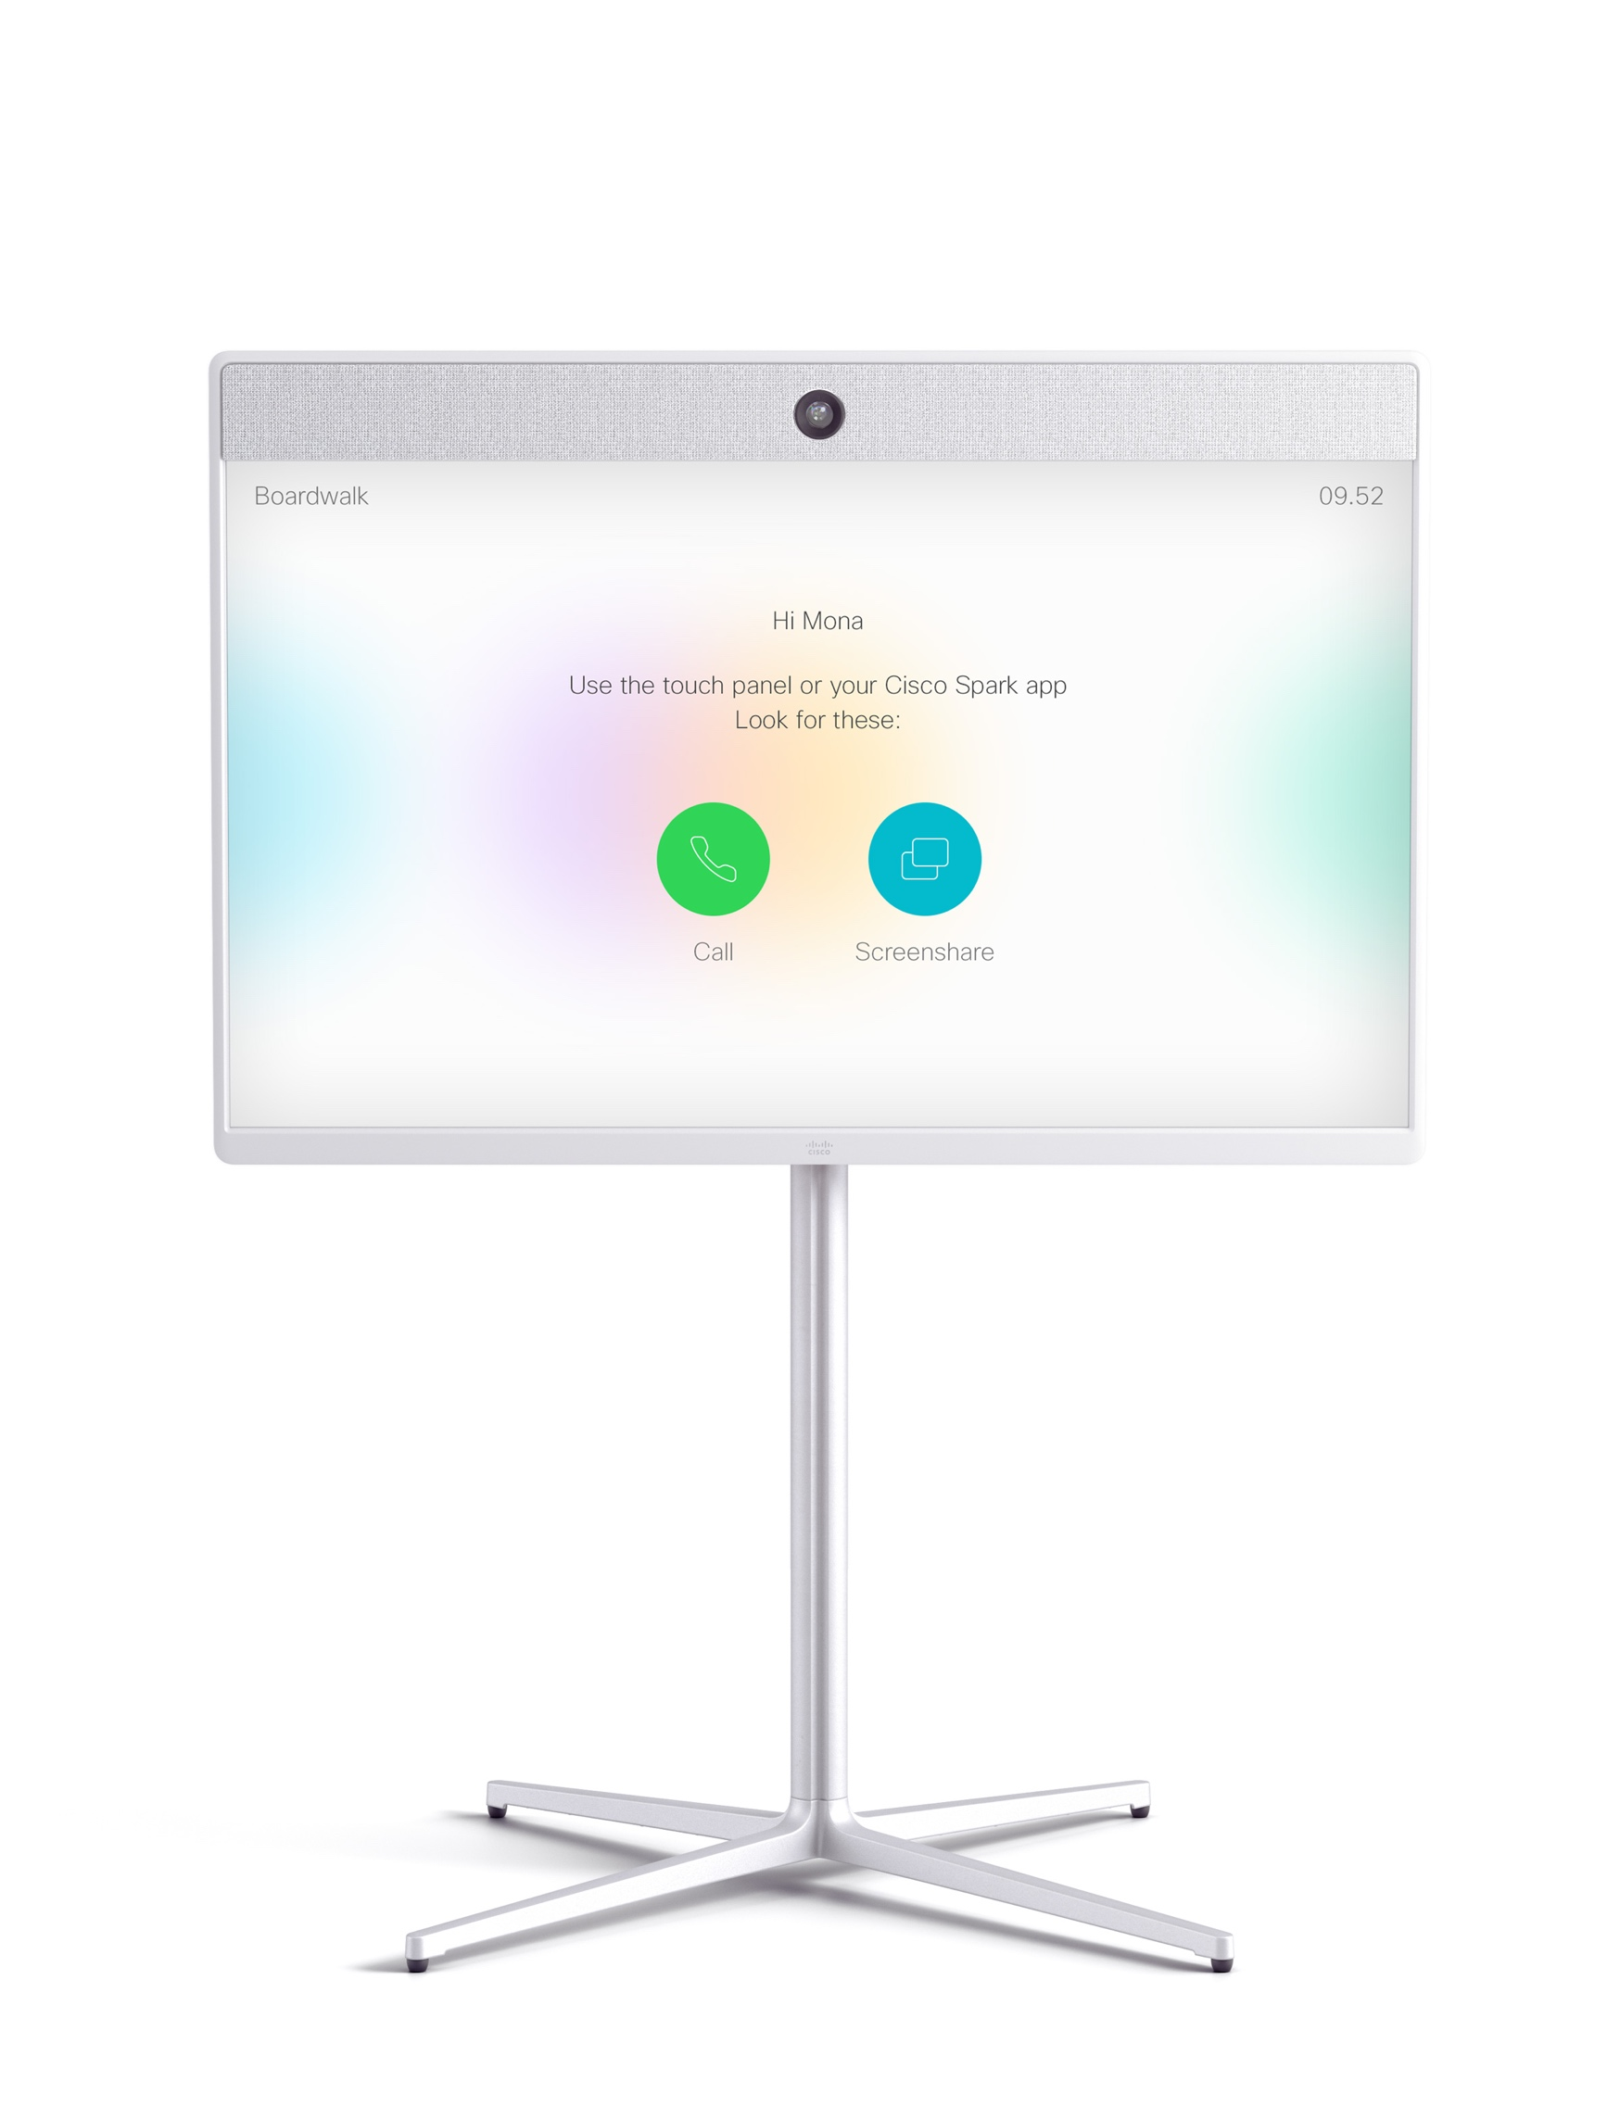


Slide 18
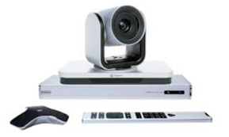


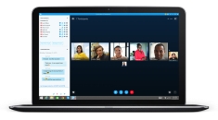
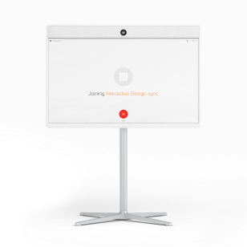

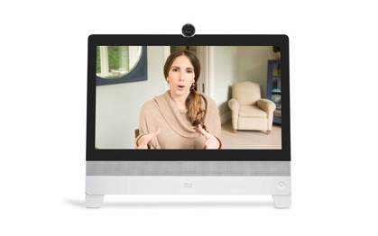

Cisco Collaboration Cloud
シスコ以外のH323 端末
クラウドMCUサービス
Spark M3 契約(年契約、月額支払いも可能）
会議あたりの最大接続数 225
アプリまたは電話：200 人、会議端末：25 台
WebEx クライアント
クラウド ゲートウェイ
Cisco Spark Room を利用
端末向けにSIPアドレスを払い出し
登録した会議端末は専用の管理サイトで一元管理
クラウド ゲートウェイ
Cisco Spark Room
Skype for business
会議端末 / クライアント
会議室からは会議端末で接続
Skype for Business での接続にも対応
全ての会議はインターネットを経由する
本社：会議室
本社：会議室
拠点：会議室

Slide 19
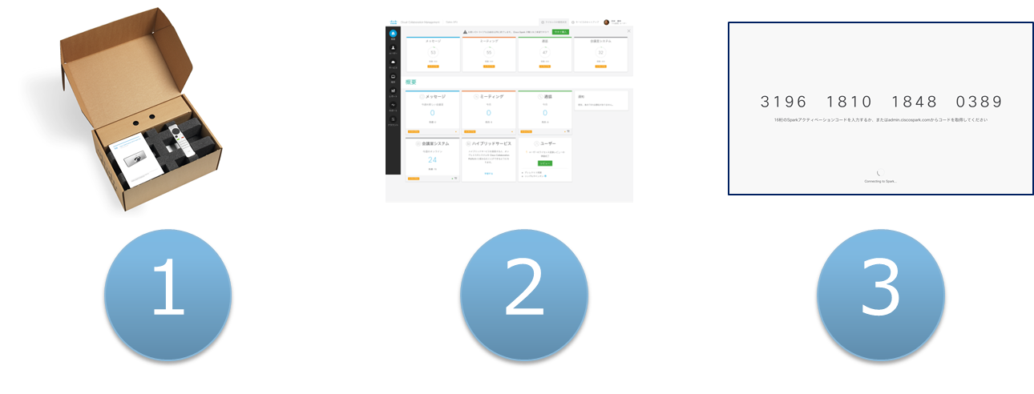
Cisco Spark へ端末を簡単接続
グローバルIP 不要。安全に会議端末を
クラウド上のCisco WebEx へ接続。
Cisco Spark Room に登録をした端末は
一元的に管理が可能。
契約方法（基本プランの場合）
端末1 台につき①契約。10 台の場合は⑩契約。
契約は年間単位となります。
箱を開ける
コードを作る
機器を立ち上げ
コードを入力する

Slide 20
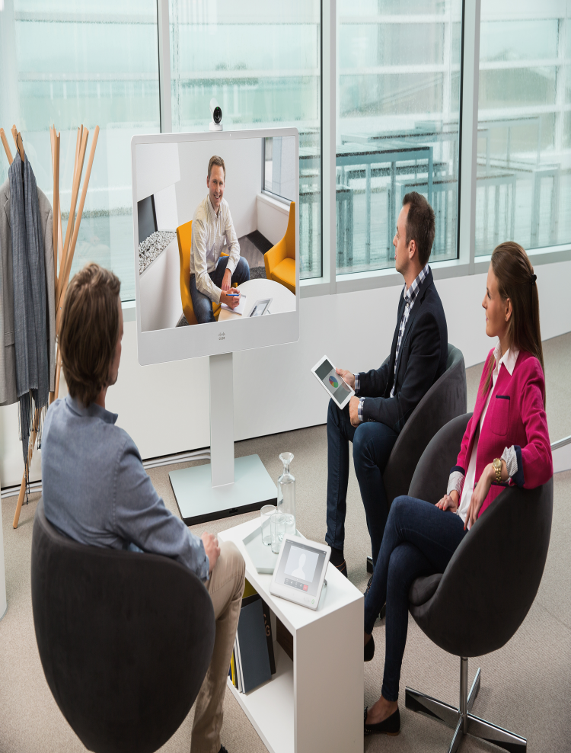




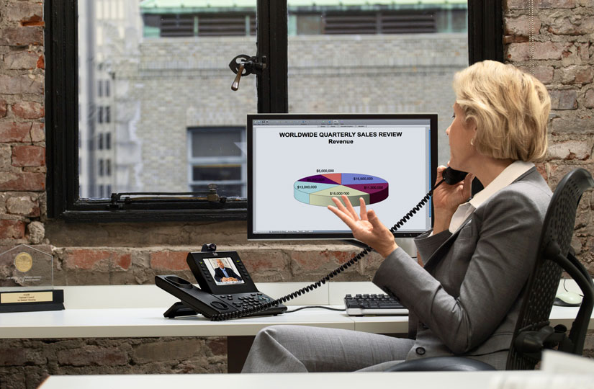
自然に利用できる、
世界で唯一のクラウド会議環境
© 2017 Cisco and/or its affiliates. All rights reserved. Cisco Public
© 2017 Cisco and/or its affiliates. All rights reserved. Cisco Public

Slide 21
簡単！お客様先でのデモについて

Slide 22

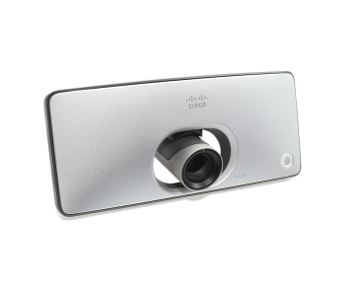

簡単 お客様先デモ構成
クラウド多地点会議室
持ち運べる端末
Web / モバイル会議
200 人
ビデオ会議端末
25 台
＋
モバイルWi-Fi などの
テザリング用デバイス
代理店様向けに３年無料で提供中

Slide 23

主管の方からデモ アカウントを
１つ払い出してもらってください

Slide 24


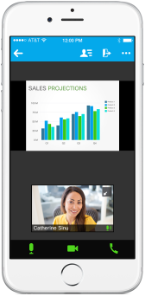

テレプレとPC やスマホを利用してのデモ
XXX@cisco.webex.com
http://cisco.webex.com/meet/xxx
＋
モバイル
ルータ

Slide 25
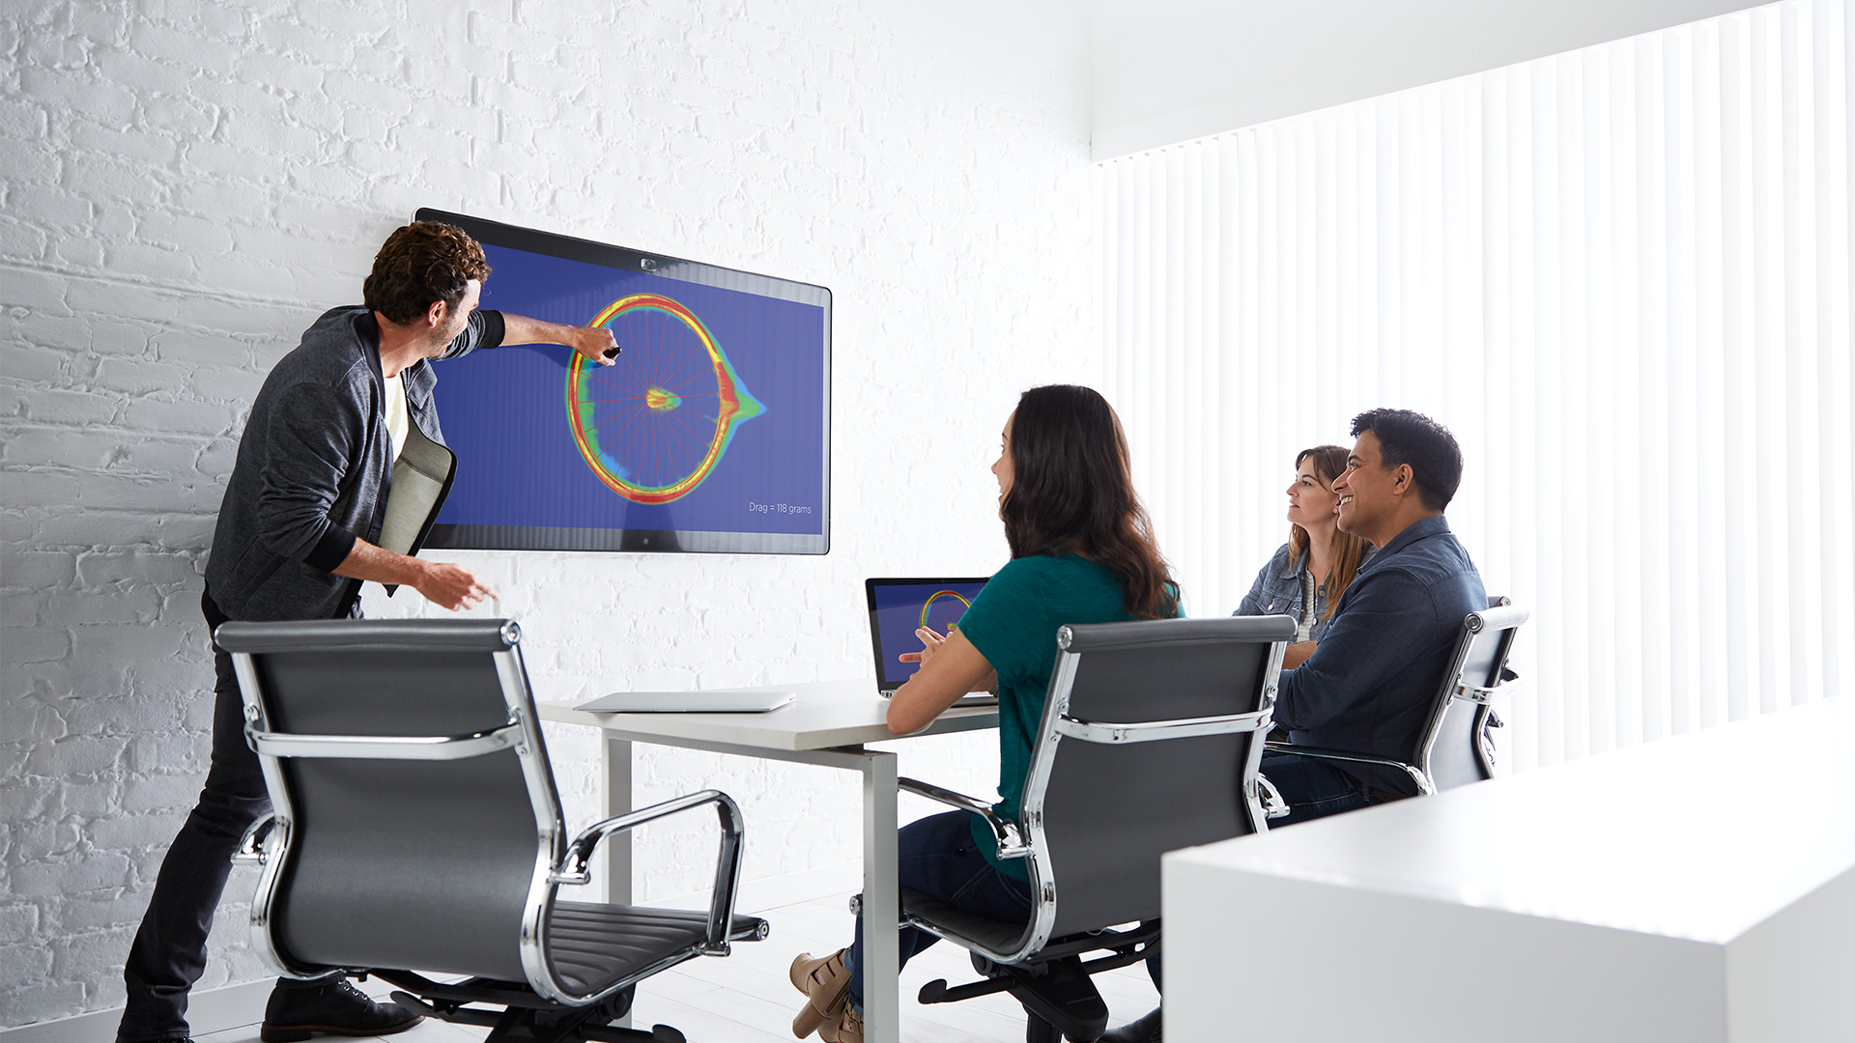

DEMO
© 2017 Cisco and/or its affiliates. All rights reserved. Cisco Public

Slide 26
新製品ラインナップのご紹介

Slide 27







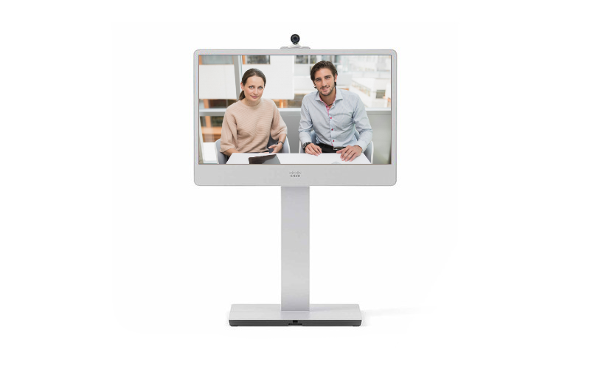


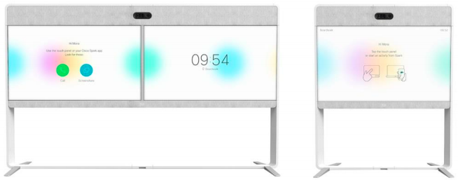
Spark Room Kit
Spark Room Kit Plus
SX20
MX200（42）
MX300(55)
Spark Room 55
MX700（55*2）
MX800（70）
MX800Dual（70*2）
Spark Room 70（Single,Dual）

Slide 28
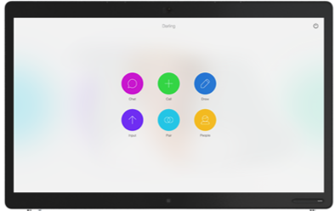
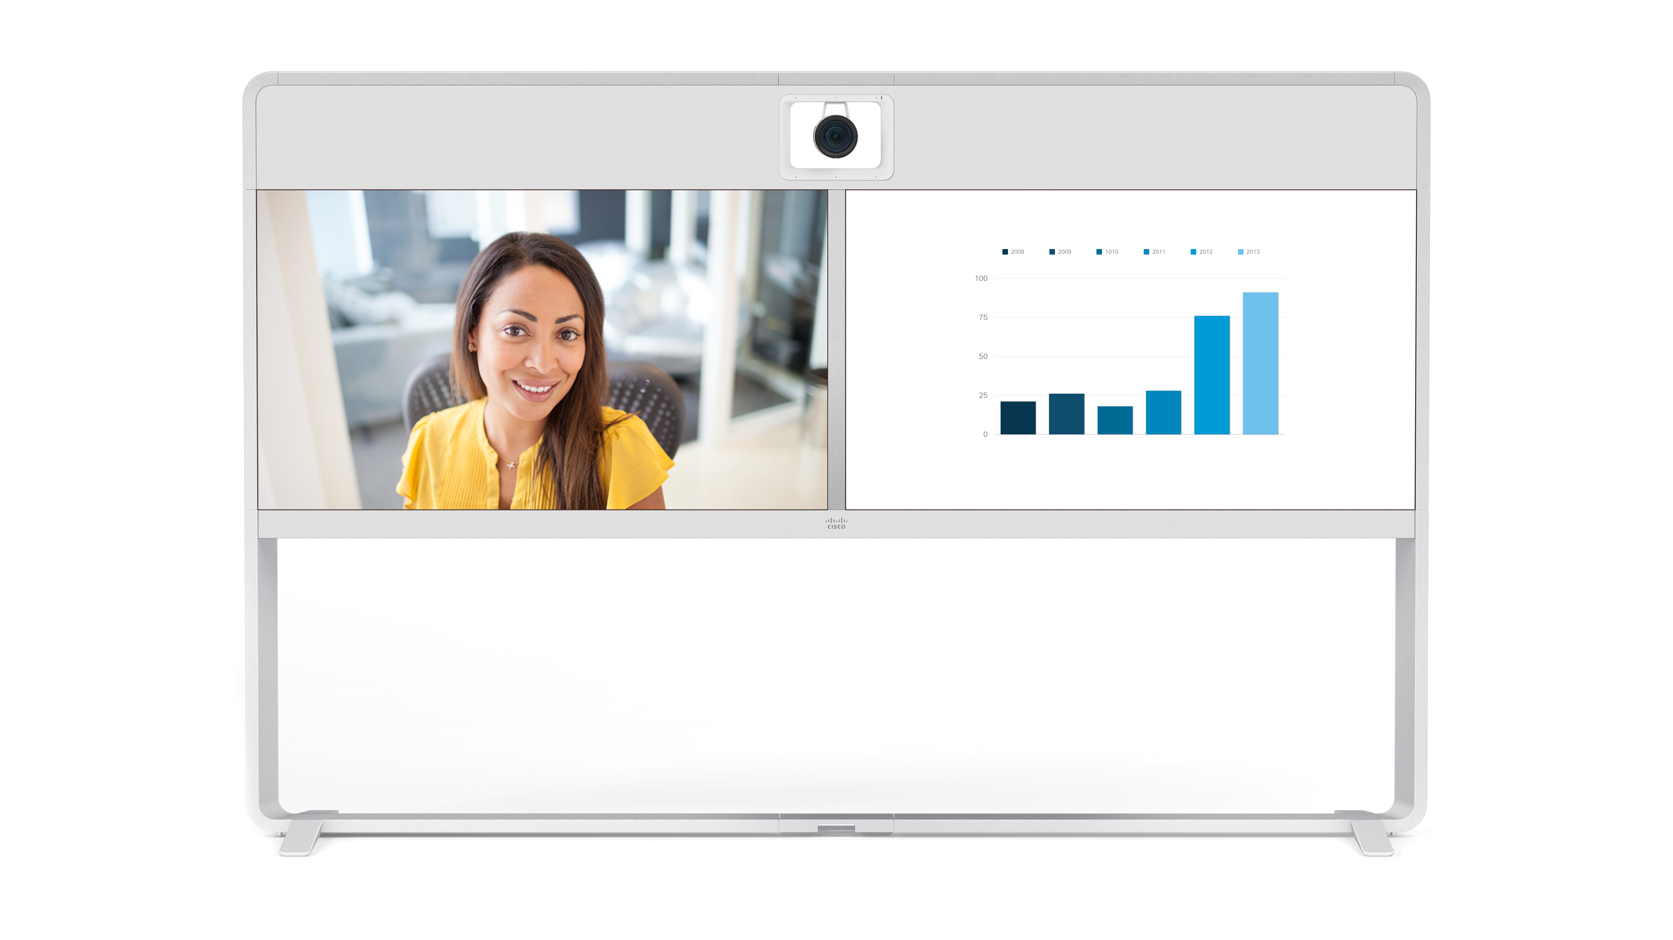


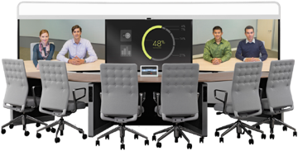

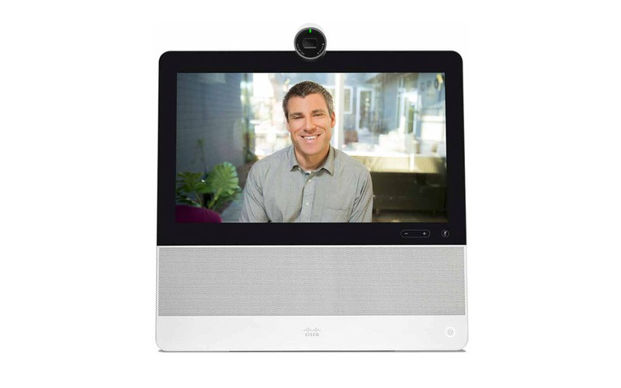

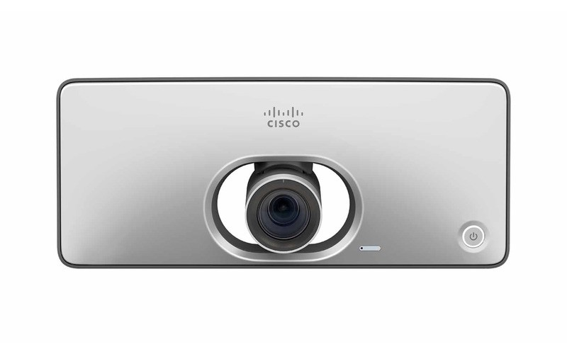
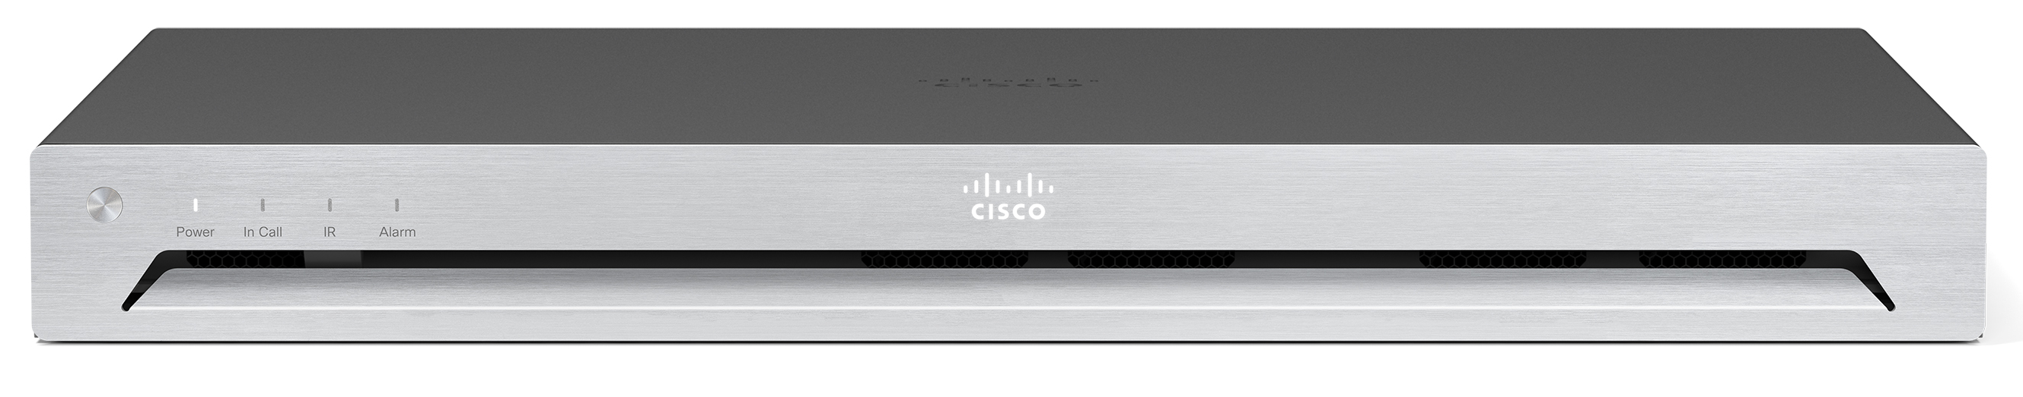
クラウド
オンプレミス
両方に最適
クラウドおよびオンプレミス
NEW
Cisco Spark Board 70
Cisco MX700
Cisco MX800
Cisco MX800
デュアル
Cisco IX5000
Cisco Room 55
Spark Room Kit
Cisco Spark Board 55
Spark Room Kit Plus
Spark Room70 Dual / Single
Cisco SX10
Cisco DX70
Cisco DX80
Cisco SX80
Board OS
Room OS / CE SW
IX SW
Notes:
こちらのポートフォリオをご覧ください。
2017 年に 4 つの新しいデバイスが登場しています。
新たな次元：クラウドでもオンプレミスでも利用可能
混乱の解消：新しい Cisco Spark Room Kit シリーズは、オンプレミスでもクラウドでも利用でき、その他の SX、MX、DX シリーズと同様、同じ CE/Room OS SW ビルドが実行されます。
IX5000 シリーズでは、管理やモニタリングの面から、オンプレミスに登録することでメリットが大きいと思われる使用例に対応するために、クラウド登録はサポートされません。

Slide 29
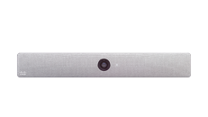
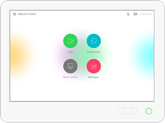
SX20 4 倍カメラモデルEOSに伴う
プロモーション対象製品とディスカウント(2018年3月末まで)
Legacy Product
Price | オンプレミス FT Discount 価格はディストリビュータへ | Spark Connected 価格はディストリビュータへ
Migration Product
GPL MSRP | GPL プロモーションディスカウント CS-KIT-K9 L-KIT-MS PSS and CBS service | MSRP Spark登録 導入の価格帯
EOS
SX20 P40 Camera
キャンペーン
Cisco Spark Room Kit
プロモーション価格は、
ディストリビュータへ問い合わせください。

Slide 30

テレプレとPC やスマホを利用してのデモ
XXX@cisco.webex.com
http://cisco.webex.com/meet/xxx
＋
モバイル
ルータ

Slide 31



部屋に誰もいないと、システムはスタンバイ状態になります。
スタンバイ
© 2016 Cisco and/or its affiliates. All rights reserved. Cisco Confidential
Notes:
ワンボタン機能（OBTP）で、会議が近づくとシステムがウェイクアップします。
タッチ パネルの操作でウェイクアップします。
会議が続いている場合は、ウェイク状態のままですが、ローカルのミーティング時には半ウェイク状態に戻ります。
アドホック シナリオ：誰かが会議室に入ると、超音波でそれを検知して、半ウェイク状態にします。
この状態は、システムを使用して会議を開始するために何が必要か、どこを操作すればよいかを正確に教えてくれます。

Slide 32



アンナが部屋に入ると、
挨拶のメッセージが表示
されます。
半ウェイク状態での挨拶
© 2016 Cisco and/or its affiliates. All rights reserved. Cisco Confidential
Notes:
ワンボタン機能（OBTP）で、会議が近づくとシステムがウェイクアップします。
タッチ パネルの操作でウェイクアップします。
会議が続いている場合は、ウェイク状態のままですが、ローカルのミーティング時には半ウェイク状態に戻ります。
アドホック シナリオ：誰かが会議室に入ると、超音波でそれを検知して、半ウェイク状態にします。
この状態は、システムを使用して会議を開始するために何が必要か、どこを操作すればよいかを正確に教えてくれます。

Slide 33

スクリーンは自動的に
切り替わります
半ウェイク状態でのガイダンス
操作するにはどこから
始めればいいの?
© 2016 Cisco and/or its affiliates. All rights reserved. Cisco Confidential
Notes:
そして、彼女は、操作する場所がわかります。
完全起動状態ではありませんが、開始する場所をガイドしてくれます。
その他の入力デバイスとしては、リモート、Spark、CMA などが挙げられます。
ワンボタン機能（OBTP）で、会議が近づくとシステムがウェイクアップします。
タッチ パネルの操作でウェイクアップします。
会議が続いている場合は、ウェイク状態のままですが、ローカルのミーティング時には半ウェイク状態に戻ります。
アドホック シナリオ：誰かが会議室に入ると、超音波でそれを検知して、半ウェイク状態にします。
この状態は、システムを使用して会議を開始するために何が必要か、どこを操作すればよいかを正確に教えてくれます。

Slide 34

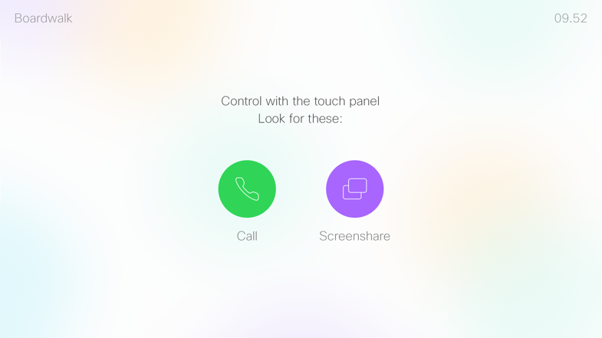

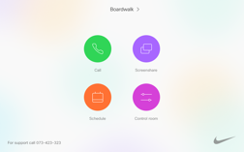
アンナがタッチパネルに触れると、システムが明るくなります。
通常起動
何をすればいいの?
© 2016 Cisco and/or its affiliates. All rights reserved. Cisco Confidential
Notes:
ワンボタン機能（OBTP）で、会議が近づくとシステムがウェイクアップします。
タッチ パネルの操作でウェイクアップします。
会議が続いている場合は、ウェイク状態のままですが、ローカルのミーティング時には半ウェイク状態に戻ります。
半ウェイク状態：完全起動状態ではなく、カメラは動きません。
アドホック シナリオ：誰かが会議室に入ると、超音波でそれを検知して、半ウェイク状態にします。
この状態は、システムを使用して会議を開始するために何が必要か、どこを操作すればよいかを正確に教えてくれます。

Slide 35
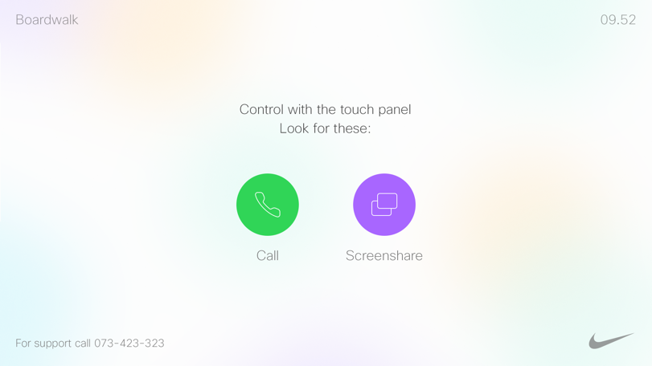

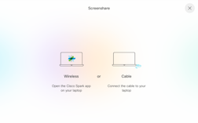
アンナがアクティビティを開くと、次にすべきことの
ヒントが表示されます。
コンテキストに基づいた
ガイダンス
どうすればいいの?
© 2016 Cisco and/or its affiliates. All rights reserved. Cisco Confidential
Notes:
ワンボタン機能（OBTP）で、会議が近づくとシステムがウェイクアップします。
タッチ パネルの操作でウェイクアップします。
会議が続いている場合は、ウェイク状態のままですが、ローカルのミーティング時には半ウェイク状態に戻ります。
アドホック シナリオ：誰かが会議室に入ると、超音波でそれを検知して、半ウェイク状態にします。
この状態は、システムを使用して会議を開始するために何が必要か、どこを操作すればよいかを正確に教えてくれます。

Slide 36

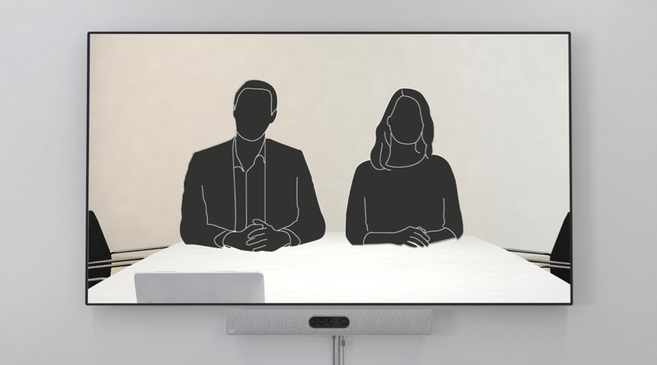


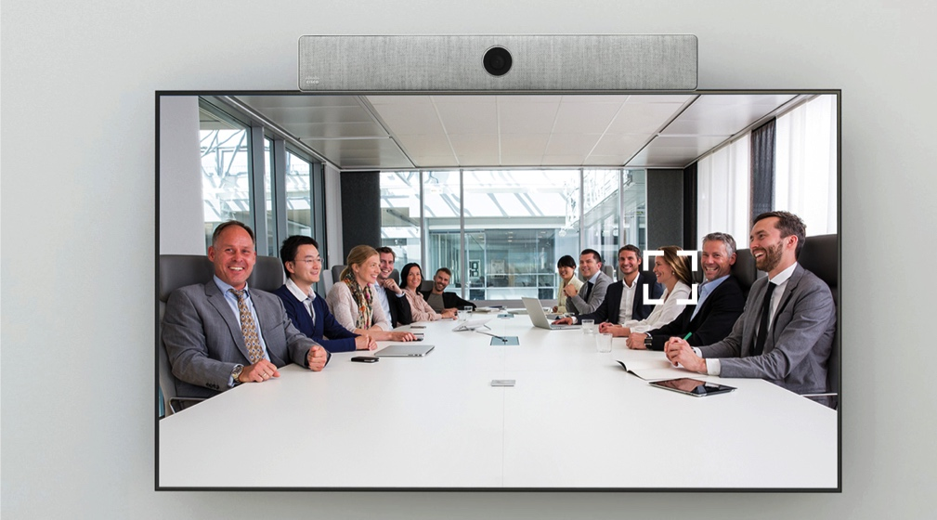

明快なコミュニケーションを可能にするインテリジェント フレーミング
会議室内の人物を自動検出
ベスト オーバービュー
最適なフレーミングを選択
発言中の参加者を検知
スピーカー トラッキング
発言者に最適なフレーミングを選択
Notes:
インテリジェント フレーミングによって、同じ部屋にいるような感覚と明快なコミュニケーションを実現する次世代のエクスペリエンスが実現されます。
ベスト ビュー機能は、参加者が会議室で座っている場所を特定し、フレーミングします。たとえば、広い部屋に 2、3 人しか参加者がいない場合などに有効です。
スピーカー トラッキングは、発言者をフレーミングします。

Slide 37
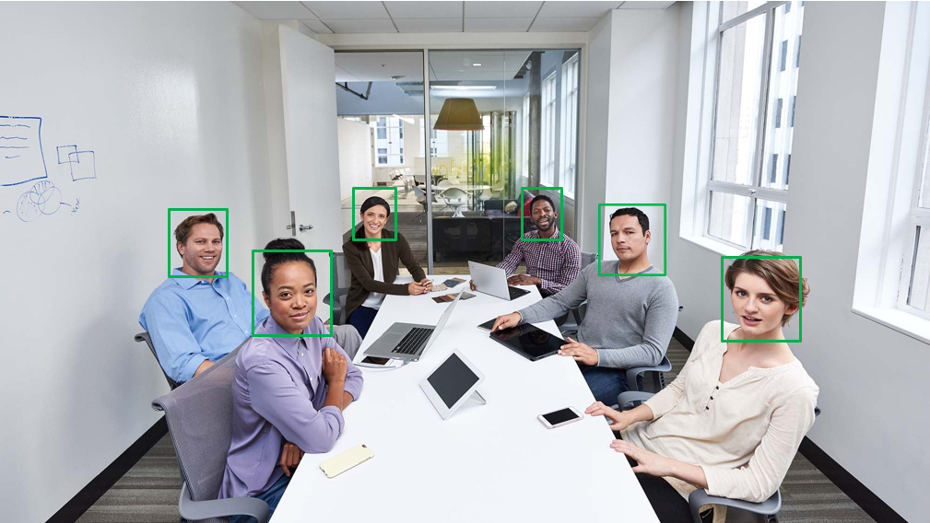
Audio distance: 1.90 Quality: 0.58 Far end: 0 F: 0.0% T: 86.4% U: 0.0% N: 0.0% S: 235 People count: 6
優れたエクスペリエンスとリソース計画を実現する診断
Notes:
診断モードでは、実用的に AI を適用してリソースを計画する方法が提示されます。顔認識機能を利用して会議室のコンテンツを自動化するといった、エキサイティングな未来の可能性が提案されます。
主な機能として、高性能の顔検出モジュールがあります。人物を常に追跡し、顔の方向を把握します。
音声の三角測量を利用することで（専用の 6 つの内蔵マイクを使用）、発言者を正確に捉えます。
音声三角測量によって、発言者は緑の二重のフレームで示されます。
人数カウント、<<プラットフォームとしてのエンドポイント>>
このシステムは、部屋のさらに詳細な情報を取得できます。
マイクは音声を検出し、人物の入室を検出してシステムを起動します。
カメラは映像を捉えて、室内の人数をカウントします。
この機能は、これまで部屋や会議のデータを記録するために利用されてきた他のルーム センサー機能（椅子の中やテーブルの下にある旧式センサー、会議の統計情報を手動で記録するなど）に代わるものです。
この情報は、管理システム（Spark または TMS、もしくはサードパーティの SW）に送信されます。
-----------------
詳細：Audio distance: 1.90 = 発言中の参加者までの距離 Quality: 0.58 = 音声検出の精度。値は 0.00 ～ 1.00 Far end: 0 = 相手側が発言中の場合は 0 以外 F. 0.0% = 音声検出率 T: 86.4 = ノイズ除去率 U: 0.0% = 超音波検出率 N: 0.0% = サイレント S: 235 = サウンド アルゴリズムでのサンプル数

Slide 38

Spark Room Kit
Spark Room KitPlus

Slide 39


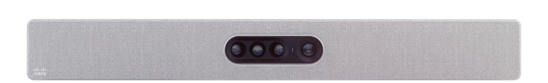

会議室のサイズによって最適なRoom Kit を選択
Cisco Spark Room Kit
Cisco Spark Room Kit Plus
Notes:
You also have a choice. For medium rooms deploy the Cisco Spark Room Kit, and the Room Kit Plus for large rooms .
The Room Kits works with your customer’s current displays, or use an
LG display to optimize experience on 4K display series – UH5C (49’’-98’’). Cisco is working on partnerships with vendors to ensure the highest quality experience for our customers.

Slide 40
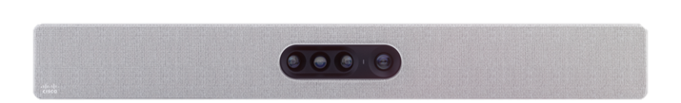

Spark Room Kit /Spark Room Kit Plus
 | Spark Room Kit | Spark Room Kit Plus
解像度 | 1080p60 | 1080p60
カメラ ズーム | デジタル3 倍 | デジタル5 倍
スピーカー | 内蔵スピーカー | 内蔵スピーカー
スピーカートラック機能 | あり | あり
デュアル ディスプレイ | あり | あり
マイク | 内蔵マイクあり＋外部マイク2 つ | 外部マイク3 つ（内蔵マイクなし）
コンテンツ共有 | 4K (ローカル 30 fps、リモート 5 fps) | 4K (ローカル 30 fps、リモート 5 fps)
Software version | CE9.x以上 | CE9.x以上

Slide 41
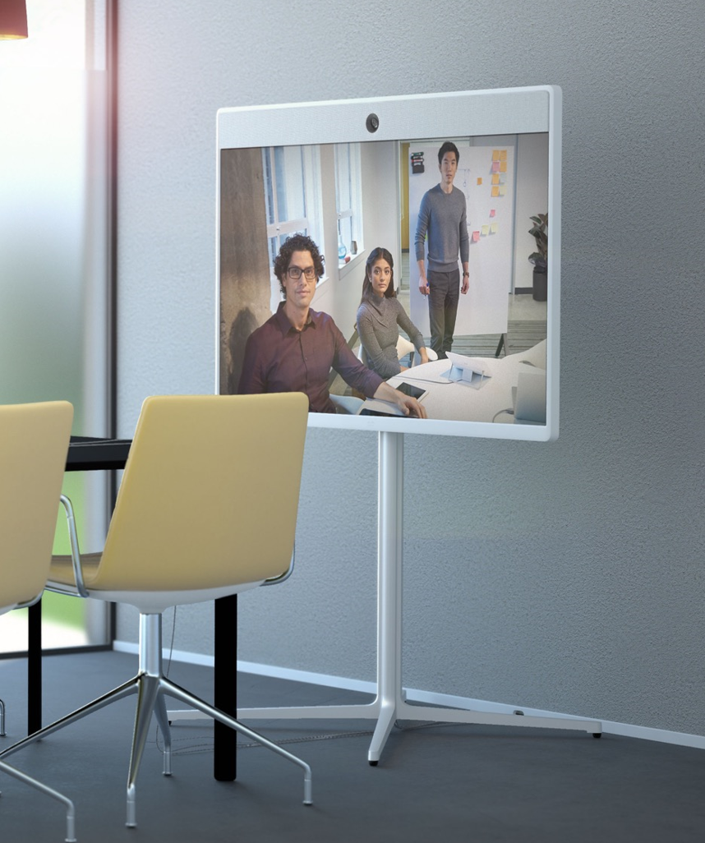
Spark Room 55
Spark Room 70

Slide 42

Cisco Spark Room 55:
どの会議室へも素晴らしい
エクスペリエンスを
小規模会議室向けオールインワン デバイス
ルーム キットをベースとしたプラットフォーム
クラウドとオンプレミス両方に対応
将来のAI エクスペリエンスへの強力なプラットフォーム
Notes:
What’s new on Room55
4K screen
Best overview
Speaker track
Stereo speakers with dedicated center speaker for voice
Built-in bass
Speakers above screen for more equal coverage of the room
WiFi support
Increased height (10cm/4inches) over MX300
Smarter Rooms:
Auto wake-up on entry
People count
Launch August 2017
Benefits of fully integrated systems
Easy to Install, multiple mounting options
Easy to manage resulting in Lower TCO
All in one
Consistent quality & experience
Industrial design
Easy to re-deploy
Global Service (Service Depos)
Designed to work together
Screen, speaker system, amplifier, camera, codec
Speaker tracking

Slide 43
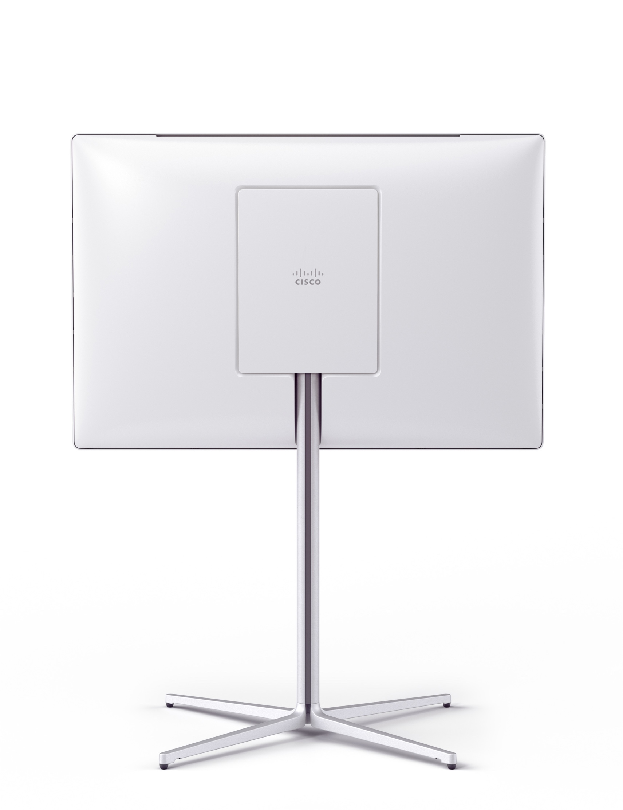

Spark Room 55
Front
(正面)
Second front
（背面）
Notes:
10 cm ~4inches higher to the lowest pixel.

Slide 44
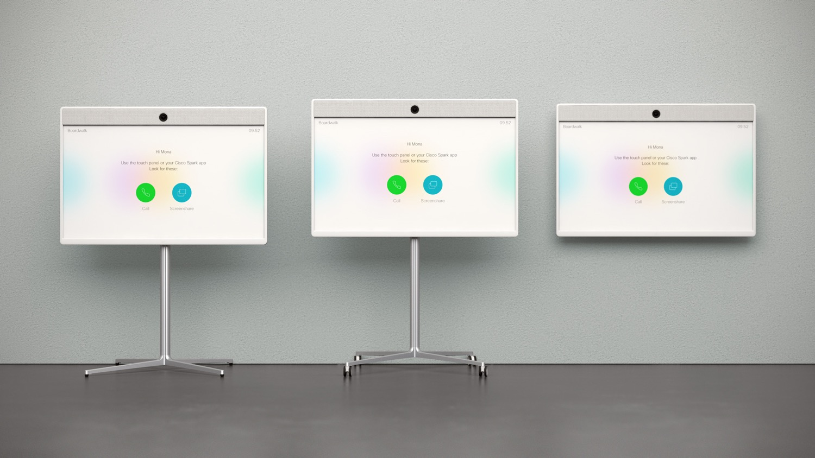
設置オプション
  Floor stand
  (default)
  Wheel base
  (by adding 4 castors)
  Wall mount

Slide 45
Spark Room 55 機能仕様
 | Spark Room55
解像度 | 1080p60
カメラ | デジタル3 倍 固定レンズ 視野角 83°
内蔵スピーカー | 内蔵スピーカー
スピーカートラック機能 | あり
デュアル ディスプレイ | 対応（外部出力あり）
マイク | 内蔵マイクあり＋外部マイク2つ
コンテンツ共有 | 4K (ローカル 30 fps、リモート 5 fps)
ユーザ操作 | Touch 10
内蔵多地点機能 | あり ◦ 3 局接続時 最大1080p30 ◦ 4 局接続時 最大 720p30
プロトコル | H.323, SIP
ビデオ規格 | H.264
音声規格 | G.711, G.722, G.722.1, G.729, AAC-LD, and Opus
消費電力 | 消費電力：142 W スタンバイ時消費電力：40 W

Slide 46
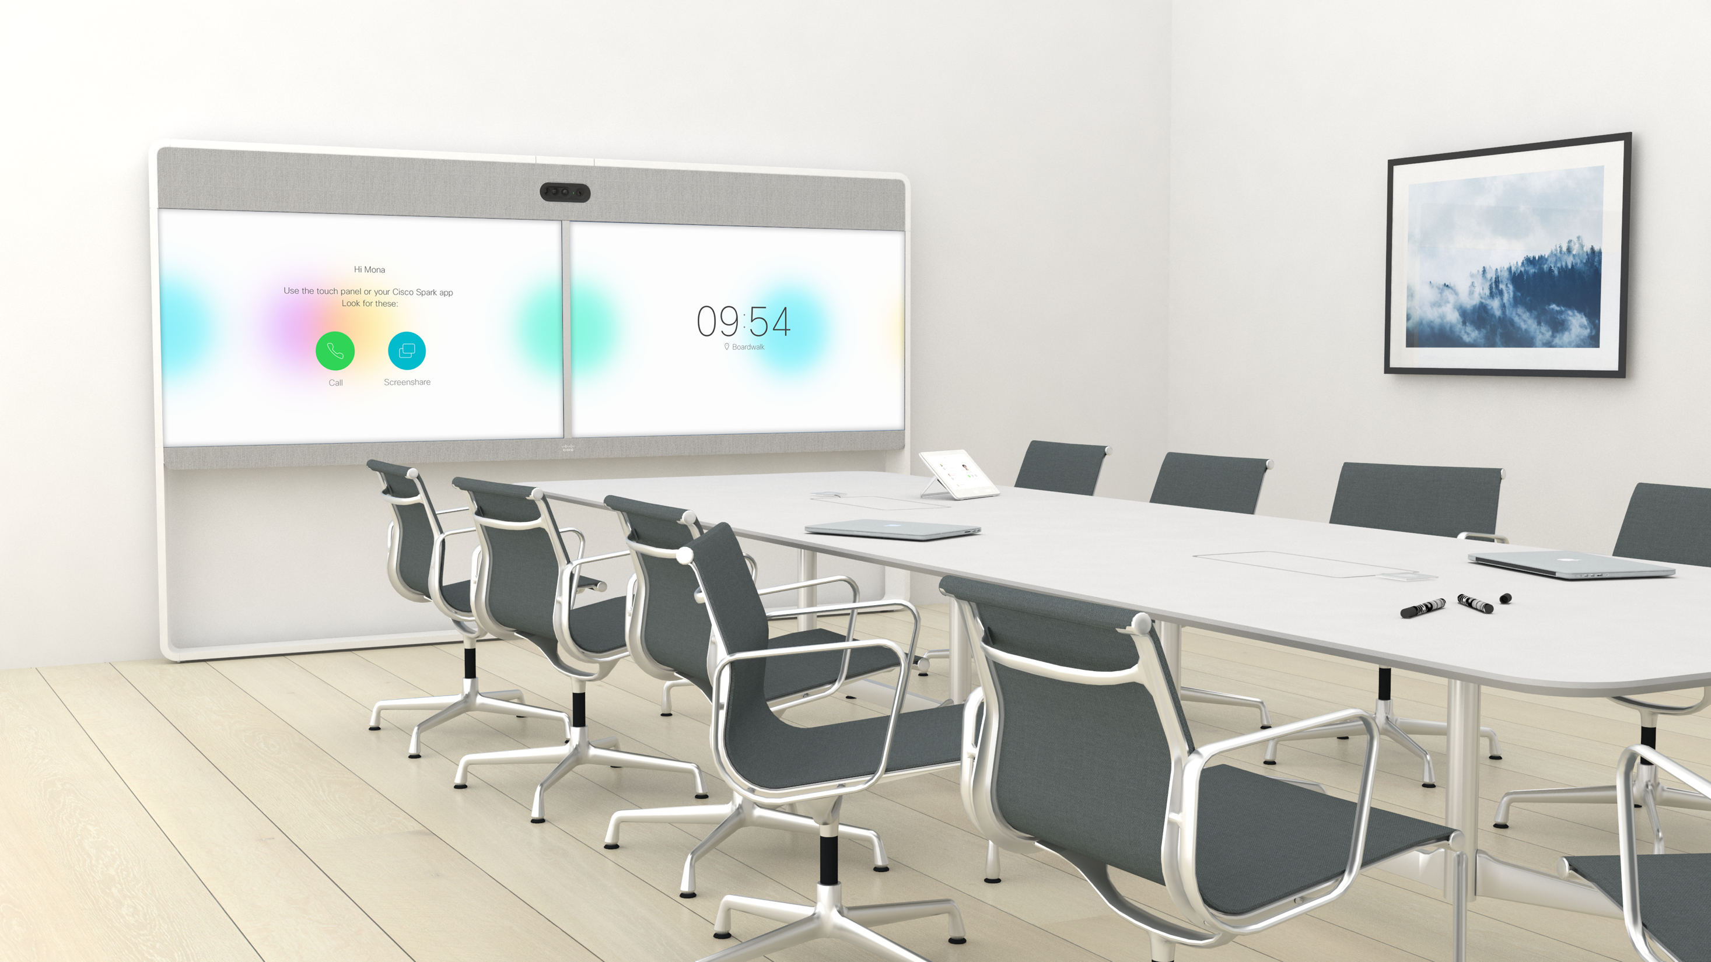
Cisco Spark Room 70
すべての会議室に優れた
エクスペリエンスをもたらす
大会議室用(14名前後)の
オールインワン テレビ会議端末
Room Kit plus のプラットフォームをベースに構築
クラウドとオンプレミスのどちらにも対応可能
Notes:
Room70 新機能
4K 対応モニター
カメラ機能
ベストオーバービュー（人数に合わせて適切なフレームを適応）
スピーカートラック（＝話者追尾）
WiFi サポート
モニター高さを10㎝ up MX800比較
Smarter Rooms:
自動ウェイクアップ機能
会議参加人数カウント
システムの利点
簡単な取り付け、多様な取り付けオプションを用意
管理を簡単にすることにより、TCOを削減
カメラ、マイク、モニター、オールインワンモデル
統合されたデザイン
チームで働くためのデザイン
スクリーン、スピーカーシステム、カメラ、コーデック
スピーカートラック

Slide 47
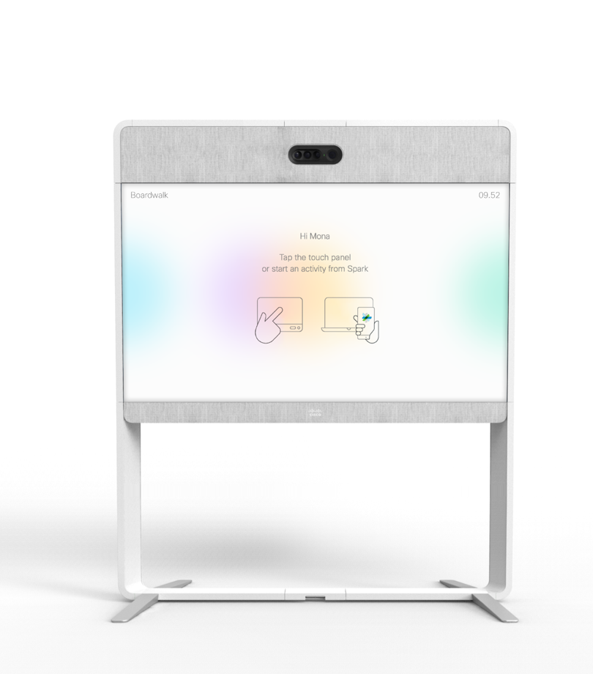
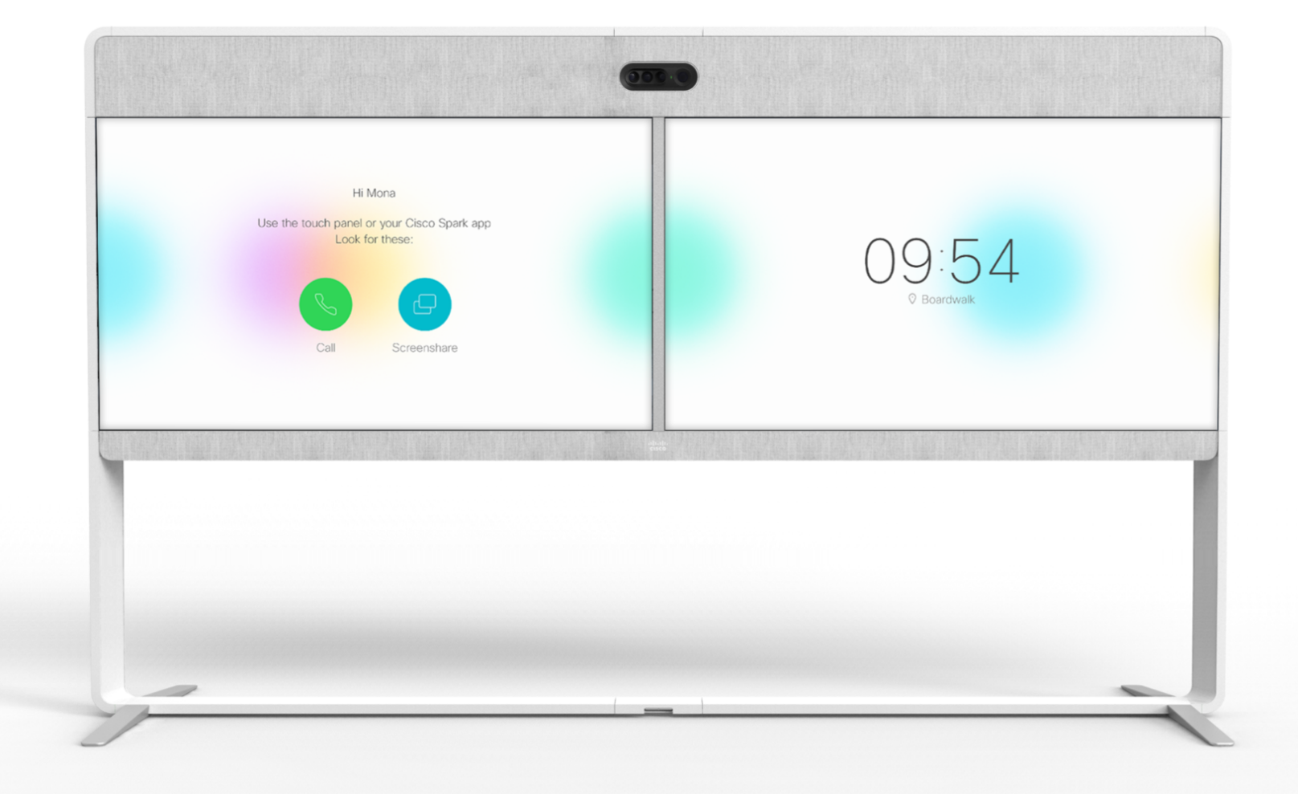
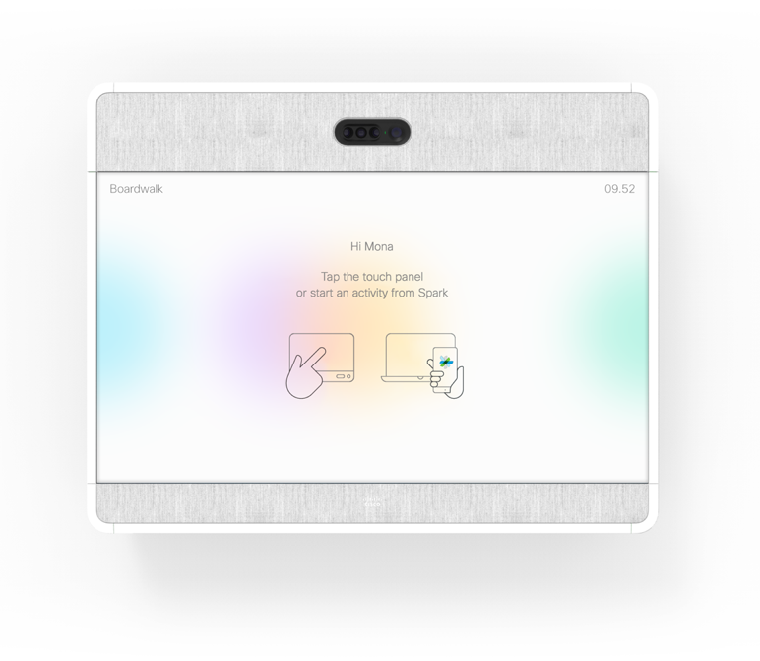


オールインワンの会議端末
Room70 dual
Room70 Single
フロア スタンド
（デフォルト）
以下が付属
タッチコントローラ用
ネットワークケーブル
4m
壁面取り付け
タッチコントローラ
Mic20
（2個）
HDMI ケーブル
8 m （2本）
ネットワークケーブル
（丸形）5m
電源ケーブル5m
Notes:
Room70 新機能
4K 対応モニター
カメラ機能
ベストオーバービュー（人数に合わせて適切なフレームを適応）
スピーカートラック（＝話者追尾）
WiFi サポート
モニター高さを10㎝ up MX800比較
Smarter Rooms:
自動ウェイクアップ機能
会議参加人数カウント

